Slide 1
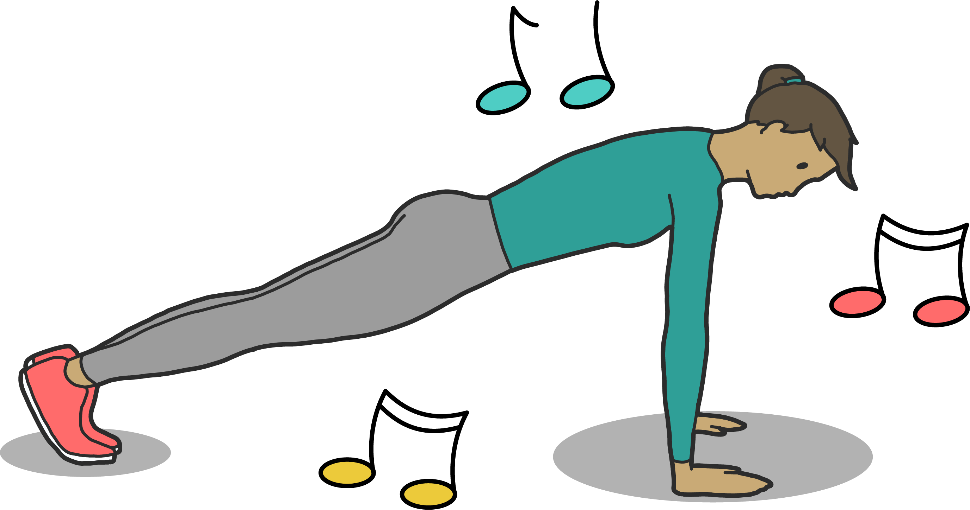
„PLANK ZUM BEAT“
UV: Eine Fitnessherausforderung probieren, gestalten und beurteilen
#1
Plank-challenge
#2
Challenge nachmachen
#3
Challenge erfinden
#4
Challenge annehmen

Slide 2
Eine Plankchallenge
#1
Jeden Tag ein bisschen länger in die Plankposition. „Stabilitazi für den Rumpf!“
Euer Lernprodukt ist ein kleines Planktagebuch: Füge jeden Tag ein Plank-Foto von dir in die Tabelle unten ein.
Tag 1 | Tag 2 | Tag 3 | Tag 4 | Tag 5 | Tag 6 | Tag 7
15 Sek. | 20 Sek. | 25 Sek. | 25 Sek. | 30 Sek. | Pause | 2x25 Sek.
Foto 1 | Foto 2 | Foto 3 | Foto 4 | Foto 5 | Foto 6 | Foto 7
Abgabe ist am:

Slide 3
Plankchallenge nachmachen
#2
Ihr sollt das folgende Fitnessvideo entweder nachmachen oder umgestalten. Vielleicht schafft ihr es zu Hause jemanden zu überreden mitzumachen.
Das Nachmachen ist allerdings ziemlich anspruchsvoll.
Beim Umgestalten kannst du es dir daher gerne erleichtern.
VIDEO
Beispielvideos findet Ihr unter diesen Links: https://www.instagram.com/reel/CJrAjKUFeVK/?igshid=1n01iokunsa9a
https://www.instagram.com/p/CK3xT2wnHwP/
TIPPS
nur die Arme passend zur Musik
nur die Beine passend zur Musik
nur die Arme (aus vereinfachter Liegestützposition -> Gesundheitsliegestütz) passend zur Musik
weitere Tipps: Mitzählen! Musik langsamer stellen!
Euer Lernprodukt ist ein Video von Euch, wie Ihr entweder die Plank-Herausforderung rhythmisch zur Musik nachmacht oder eine an Euren Fitnessgrad angepasste Variante durchführt. Selbsteinschätzung nicht vergessen abzugeben.
Die dazu passende Musik findet ihr unter https://youtu.be/IzD9XyM-YyU?t=88
Abgabe ist am:

Slide 4
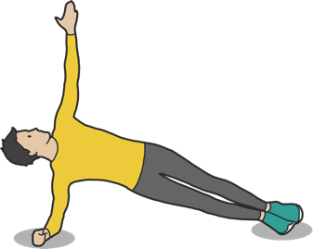
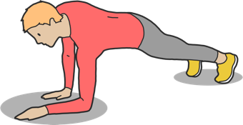
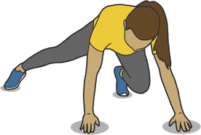
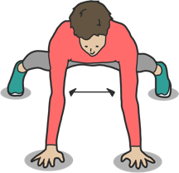
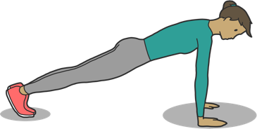
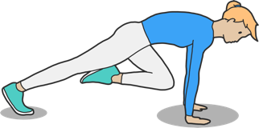
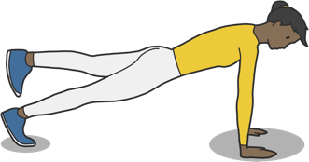
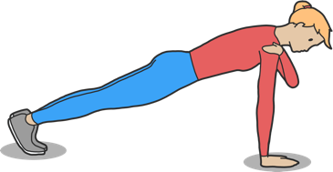
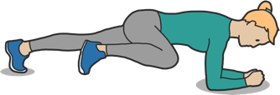
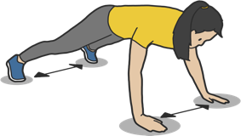
Plankchallenge erfinden
#3
Im nächsten Schritt entwickelt ihr eine komplett neue Herausforderung (20 sek. - Übung).
Ihr könnte bei der Übung bei Plank-Variationen bleiben ODER ihr wählt eine andere Grundübung. Zur Auswahl steht euch: Burpee, Squat, Crunch oder Plank.
Übernehmt die Musik von oben oder wählt eine andere.
Die Grundkriterien für deine Übung sind:
Kombination von Übungsvariationen einer Grundübung (in einer Übung bleiben!)
koordinative Herausforderung (wenig anspruchsvoll vs. sehr anspruchsvoll)
passende Musikauswahl
Länge der Übung: ca. 20 Sekunden
Ausführungskriterien: Körperspannung, korrekt ausgeführt, passend zur Musikvorlage (auf den Beat/Takt, ggf. halber Takt, doppelter Takt)
Überlegt euch für eure Übung drei Level: leicht/mittel/schwer
Euer Lernprodukt ist ein zweites Video:
Ihr präsentiert eure Übung. Wenn ihr für die Übung mehrere Level erstellt habt, könnt Ihr alle drei Varianten im Video zeigen. Wenn die "schweren" Varianten von Euch selber nicht durchführbar sind, erklärt Ihr diese bitte im Video. Es muss aber mindestens eine Variante selber durchgeführt werden. Vergesst eure Selbsteinschätzung nicht.
Abgabe ist am:

Slide 5
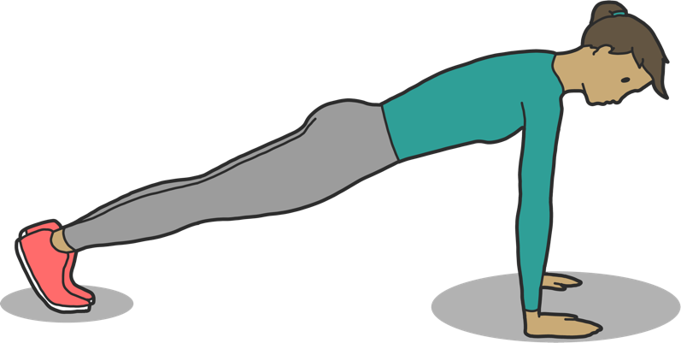
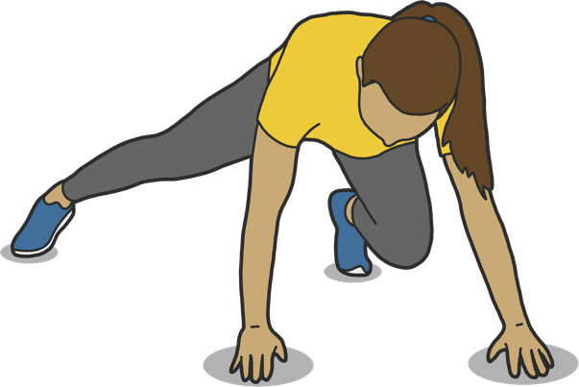
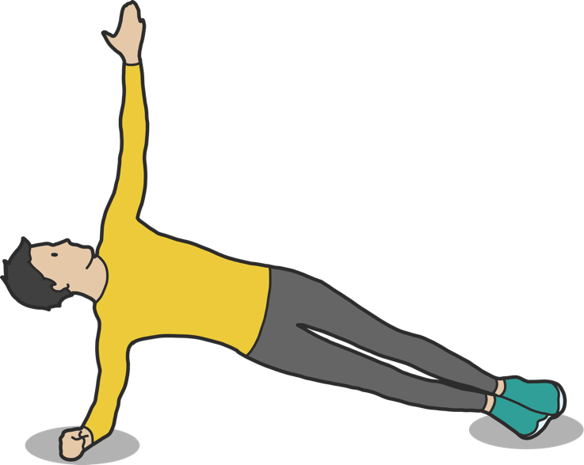
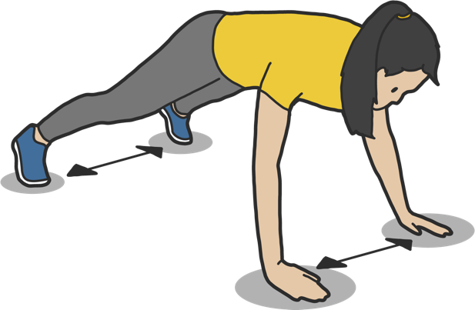
Plankvarianten
#3
„Plank!“
„Knee drop“
„High Plank“
„Leg-Lifts“
„Runner“
„Ellbow down and up“
„Spiderman“
„Shoulder touches“
„Side Plank“
„Left-Right-Jumps“
„Plank-Jacks“ (schwieriger)
„Plank-Jacks“
„Reverse Plank“

Slide 6
Neue Challenge annehmen
#4
Als letzten Schritt sollt Ihr die Herausforderung eines Partners bzw. einer Partnerin annehmen, erproben und beurteilen.
Ihr lasst Euch das Video der Übung schicken und erstellt ein Video Eurer Durchführung.
Anschließend beurteilt Ihr anhand der Kriterien die Herausforderung des Partners bzw. der Partnerin d.h., was gut umgesetzt wurde und was Ihr verbessern würdet. Die Beurteilung erfolgt schriftlich.
Euer Lernprodukt ist ein ein schriftliches Feedback zur Herausforderung mit einer Länge von mind. 100 Wörtern.
Abgabe ist am:

